Slide 1
美国主流媒体

Slide 2
三大报&五大电视台
三大报
《纽约时报》、《洛杉矶时报》、《华盛顿邮报》
五大电视台
美国广播公司(ABC)、全国广播公司(NBC)、哥伦比亚广播公司(CBS)
美国有线电视新闻网(CNN)、福克斯电视台(FOX)

Slide 3
三大主流新闻类杂志周刊&广播
三大主流新闻类杂志周刊
《时代杂志》
《新闻周刊》
《美国新闻与世界报道》
广播
全国公共广播电台(NPR)
美国公共广播电台(PBS)

Slide 4
美国主要党派&主张
自由派、左派（支持民主党自由势力）：
经济上主张政府干预、增加税收和政府开支投入社会服务、实行福利政策，尤其关注少数群体；强调公平贸易、主张贸易保护；
政治上倾向民主党，主张通过协商解决国际问题；
社会文化上支持堕胎权利，主张对同性恋采取宽容接纳的态度，反对对非法移民(他们的最新说法是“无证移民”)严格执法，支持干细胞研究，支持枪械管制，废除死刑，反对用宗教信仰来指导人们的世俗生活。

Slide 5
美国主要党派&主张
保守派、右派（支持共和党保守势力）：
经济上主张减少政府干预、降低联邦赤字、低税收，强调自由竞争和市场调节作用；主张自由市场、反对贸易保护；
政治上倾向共和党，支持强硬对待专制独裁国家；强调传统道德观念，重视宗教和家庭的作用，反对同性恋婚姻和堕胎合法化，主张严格控制非法移民，反对干细胞研究，反对枪支管制，主张保留死刑。

Slide 6
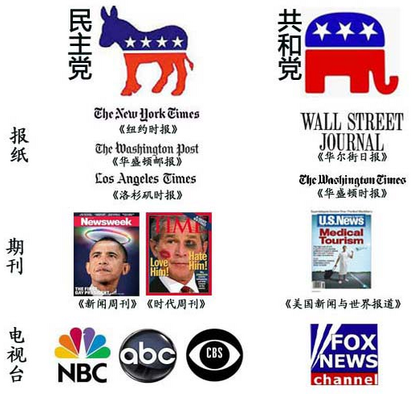
美国报纸基本是左派的天下，而广播则是右派的天下
《纽约时报》是左派的大本营，《洛杉矶时报》、《华盛顿邮报》都是著名的自由主义立场的报纸；而《华尔街日报》、《华盛顿时报》及《纽约邮报》则是保守派的代表。
美国有线电视新闻网(CNN)被视为左派旗舰，而福克斯新闻(Fox)则被视为右派旗舰
三大无线电视ABC、NBC、CBS都比较左倾
《时代杂志》、《新闻周刊》都属于左派刊物，《美国新闻与世界报道》则比较偏右

Slide 7
《纽约时报》--民主党
以自由派（左派）报纸《纽约时报》为例，
2008年美国大选，《纽约时报》继续支持来自于民主党的奥巴马，发表社论称：“在经历了布什八年失败的领导后， 来自伊利诺伊州的参议员奥巴马证明自己是第44届美国总统的正确人选。奥巴马经历了一个又一个的挑战，成长为一个真正的领袖，履行他以前承诺的希望和改变，表现出了冷静的头脑和卓越的判断力。我们相信他有决心和能力去达成政治上的共识，那对于找到解决这个国家那么多问题的方法是至关重要的。”

Slide 8
福克斯（FOX）--共和党
而保守派（右派）的代表福克斯（FOX）新闻网则被称为“共和党的官方电视台”。
在2008年大选中，著名评论员林堡在FOX新闻网每周要花3个小时来攻击奥巴马。在FOX制作的选情评论节目中，评论员和嘉宾皆为保守派或是共和党人士，如莫里斯、金里奇、汉尼提等。

Slide 9
美国媒体党派分化的原因
追本溯源，美国媒体的党派分化与美国诞生时的政治环境有关。1775年独立战争爆发前，美国的报纸就已经有“效忠”和“爱国”的观念分歧，“效忠派”力挺英国政府，“爱国派”势力较大，力主美国独立。独立战争后，如何更好地建设年轻的美国成了美国政坛最主要的争端，联邦派相对保守，反联邦派观点激进力主社会改革。

Slide 10
美国政党报纸的黑暗时期
联邦派的主要报纸有：《合众国报》
《智慧女神报》
《箭猪公报》
反联邦派的主要报纸有
《国民报》
《综合广告报 》
两党报纸从政治论战发展到人身攻击，甚至街头对骂和殴斗，报道亦无真实性可言。这个时期两党党派报纸之间相互的攻击和漫骂也最为激烈, 史称美国“政党报纸的黑暗时期” 。

Slide 11
报刊大众化
1801 年杰弗逊总统上任以后 ,废除了妨害新闻自由的法律 ,并以充分给予新闻自由为最高原则
1833 年美国著名的廉价报纸《太阳报》兴起后, 大众报纸的“社会公器”作用越来越被媒体和公众所重视,真实、客观 、公正的报道与评论成为新兴媒体标榜的标准 ,并迅速获得社会公众和市场的认可 ,偏激而狭隘的政党报纸终于渐渐退出了历史舞台 。
19世纪6、70年代之后，政党报刊逐渐退出报业历史舞台。随之而来的则是报刊的大众化，“便士报”占据了读者大部分的阅读时间，在人人追求自由的美国，自由派的观点自然容易为人接受。

Slide 12
媒体党派性基因突变
诱发媒体党派性基因突变的是美国总统大选
以往新闻媒体充当着三重角色 : 旁观者 、报道者 、监督者 , 从表面上尽量维护客观公正的立场 。但媒体和政治的这种“平行”关系被约翰·肯尼迪率先打破 ,进而使媒体演变为一种被利用的工具 。
媒体的助选角色 —— 从消极地被利用到积极地参与
媒体意识到自身的巨大力量 ,主动运用起这种力量 , 积极为自己所欣赏和服务的党派鼓吹呐喊 。电视媒体和政党活动由“平行”关系发展到“结合” 关系 。

Slide 13
党派色彩 ——对新闻观念的新诠释
新党派色彩的兴起有更深刻的背景和新的特点:
1、它并非背叛传统的美国新闻自由观念,而是建立在自由主义新闻观念的基础之上
相对于传统的“真实”“客观”的报道新闻的自由 ,它强调的是发表意见的自由, 即给不同政见者以同等机会发表意见, 从而达到“公正”的目标 。这种“公正”的内涵已有新的侧重, 即不是关注单个报道或评论的立场、内容 、观点是否公正 ,而是每个政党得到的正面报道 、支持及宣传是否“公平” 。
2、经济利益的驱动也是媒体党派色彩大放光芒的原因
媒体的观众定位和市场定位是专家和媒体高层一直关注的重点 。所以 , 就在 ABC 、CBS 和NBC 争当新闻“权威” 、CNN 定下要做新闻网络老大的长远目标的时候 , 福克斯却另辟蹊径 ,它的目标不是要涵盖全国范围 , 而是要争取国内那几百万保守人士的特定受众 。

